Slide 1
الانتحال والسرقة في المجتمع الاكاديمي
وزارة التعليم العالي والبحث العلمي
جــامعــــــــــــــــــــــــــــــــة ديالى
الأمانـــــــة العامة للمكتبة المركزية
اخلاقيات البحث العلمي
اعداد
المدرس / سلام جاسم العزي
2017

Slide 2
نطمح ان تخرج المحاضرة بالاتي :
ما هو الانتحال الاكاديمي .
التعرف الممارسات الأكاديمية الصحيحة، وبيان مساهمة ذلك في التقليل من انتشار عمليات السرقة العلمية والانتحال التي قد تحدث بشكل غير متعمد من قبل الباحثين.
التعرف على الأنواع الأكثر انتشارا للسرقات العلمية، وبيان كيفية التمييز بينها وبين الصور الأخرى الموافقة لمنهجية البحث العلمي

Slide 4
البحث العلمي :
هو جهد انساني متصل يقوم به الباحث من خلال مسح جهود الباحثين الاخرين السابقين والإشارة اليهم و الاضافة عليهم والتمهيد للباحثين اللاحقين مستقبلا . ومن ضروريات البحث العلمي هو ان يشير الباحث الى نتائج غيره في المجال ويعتمدها ويبنى عليها او ينتقدها ويظهر عيوبها او يستفيد منها من خلال فكرة يأخذها او يقتبسها او يصوغها بلغته الخاصة .

Slide 5
الامانة العلمية :
يشير مصطلح الأمانة العلمية إلى المسؤولية التي يتوجب على جميع منتسبي الوسط الأكاديمي الاضطلاع بها ( هيئات جامعية، باحثين، أساتذة وطلبة)، ومعنى المسؤولية أن يلتزم الباحث بالإشارة إلى المصادر الأصلية للمعلومات المستخدمة في بحثه.

Slide 6
تتضمن الامانة العلمية جملة من المحاذير التي يعتبر الاقدام عليها انتهاك للامانه العلمية وهي :
الغش : هو اي مساس بسلامة البيانات ودقتها وتلفيق وتزييف وسواها .
الخداع والتضليل : ويشمل تعمد انتهاك قوانين التحليل المنهجي السيليم والترجمه الغير الدقيقة وكذلك معالجة البيانات .
انتهاك حقوق الملكية الفكرية والتي يعتبر الانتحال او السرقة العلمية احد اشكالها .

Slide 7
الملكية الفكرية :
هي حق المؤلف فيما توصل اليه من افكار ومعلومات وما قام بنشره من بحوث او كتب او دراسات او اي مواد علمية خاصة سواء كانت مطبوعة او مصورة او مرسومة او جداول او خرائط او رسوم بيانية .

Slide 8
الاستشهاد الببليوغرافي او الاشارة الببليوغرافية
تعرف الاشارة الببليوغرافية : هي ان وثيقة معينة قد تم الاشارة اليها في وثيقة اخرى ، وهي ذلك الارتباط بين وثيقتين او اكثر .

Slide 9
اسباب استخدام الاشارة الببليوغرافية
تحديد حق الاسبقية العلمية من توضيح فكرة معينة او غيرها .
الاعراب عن الولاء للرواد والمبدعين .
الاعتراف بفضل الجهود السابقة ذات العلاقة بالموضوع .
تصحيح اخطاء مؤلف ما في اعمال سابقة .
انتقاء اعمال سابقة .
اقامة الدليل على بعض الادعاءات .
احاطة الباحثين بالاعمال المرتقبة .
التعريف باعمال لم تحظ بنصيب من البث او التكشيف
جمع مصادر المعلومات المتشابه بمكان واحد مما يسهل على الباحثين الوصول اليها.
التعريف بالمطبوعات الاصلية .
استخدامها في مجال الدراسات الببليومترية لتحليل النتاج الفكري .
تحسين الضبط الببليوغرافي للاشارات الببليوغرافية .

Slide 10
فكرة الاستشهاد : Citation :
هو اعادة صياغة المعلومات والافكار والنظريات التي يتم الرجوع اليها في مصدر ما والتي ترتبط بشكل او باخر بموضوع البحث الجديد والتي بدورها بدورها تثبت وتؤيد فكرة ما يتبناه الباحث في بحثة او تفند او تدحض فكرة اخرى لايويدها الباحث .
اعادة الصياغة تعني :
عدم تكرار نفس الكلمات او العبارات .
هو فهم واستيعاب المراد ايصاله للاخرين .
التعبير عن ما كتب بطريقه واسلوب لغة الباحث الجديد
بشرط تقديم نفس المعنى وراء الكلمات والنظريات

Slide 11
الاقتباس :Quoting
ويقصد به عندما يقوم الباحث بتكرار نفس الكلمات ونفس الاسلوب اللغوي لشخص ما سواء كانت مكتوبة او منطوقة وبشكل حرفي دون تعديل فهو بذلك يعد النص مقتبسا .

Slide 12
انواع الاقتباس :
اولا : الاقتباس المباشر : هو يحدث عندما يقوم باحث ما بنقل الافكار والمعلومات والبيانات بشكل حرفي بدون تغيير عن المصدر الاصلي
شروط يجب مراعاتها عند الاقتباس المباشر :
لايجوز الاكثار من الاقتباس المباشر ضمن البحث الواحد .
وضع علامة الاقتباس بين النص المقتبس .
اذ اراد الباحث حذوف بعض العبارات عليه استخدام علامة الحذف (......) .
اذ رغب الباحث بالاضافة الى الاقتباس عليه وضع معقوفتين [ ]

Slide 13
ثانيا :الاقتباس غير المباشر :
ويسمى بالتمثيل المعرفي وهو عبارة عن اعادة صياغة ماذكره المؤلف الاصلي بشكل جديد تماما اي بمعنى انك تقرا البحث فقرة فقرة ثم تقوم بتلخيص ذلك والتعبير عنه بأسلوبك وطريقتك الخاصة .

Slide 14
شروط يجب مراعاته في الاقتباس الغير مباشر :
اختبار الفكرة التي تتفق مع موضوع بحثه وتويده .
مراعاة تجنب تحريف المعنى الحقيقي وخاصه في حالة الترجمه .
المحافظة على سياق البحث العلمي والترابط بين الجمل .

Slide 15
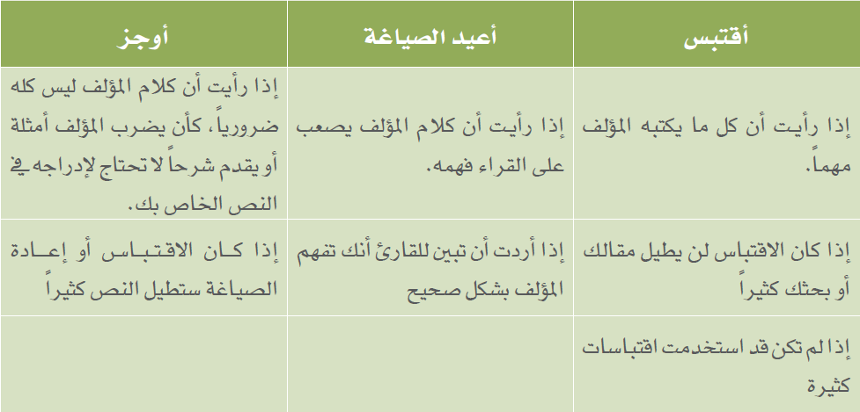
متى تقتبس وتعيد الصياغه وتوجز

Slide 16
الانتحال او السرقة العلمية
السرقة الفكرية أو السرقة الأدبية، الانتحال والغش الأكاديمي كلها مسميات مختلفة لمعنى واحد هو انتهاك حقوق المؤلف والاعتداء على الحق المعنوي للمؤلف أو الاعتداء على حق الأبوة على المصنفات والأعمال الفكرية
يعرف الانتحال العلمي بانه اخذ جهود الغير على سبيل الخفية .
كما يعرف المنتحل هو ذلك الشخص الذي يسرق افكار وكتابات واسهامات الاخرين ويقدمها على انها ملك خاص به .

Slide 17
بعض الامثلة الشائعة للسرقة العلمية من أهمها:
نقل معلومات من الانترنت ونشرها أو إعادة استخدامها دون الإشارة إليها بعلامة الاقتباس؛
إعادة صياغة أفكار أو معلومات من مواد منشورة أو مسموعة دون ذكر مصدرها الحقيقي؛
تقديم أفكار في نفس الشكل والترتيب كما هي معروضة في مصدر آخر دون الإشارة إليه؛
شراء نص من شخص آخر والادعاء بأنّه من تأليفك؛
استخدام رسم أو صورة أو فكرة لشخص آخر دون الاستشهاد المناسب

Slide 18
اعتماد أسلوب مشابه لأسلوب مؤلف آخر في متن البحث دون الإشارة إليه؛
استخدام أسلوب شخص آخر بنقل الكلمات حرفياً دون الإشارة إلى العبارات المنقولة؛
عدم صحة التوثيق عن طريق إغفال ذكر اسم المؤَلِف أو عنوان المؤَلَف أو مكان النشر أو دار النشر أو سنة أو بلد النشر.
إسقاط بعض الكلمات عند النقل الحرفي للعبارات سواء تم ذلك بقصد أو من غير قصد؛
تبني أفكار وكتابات بعض المؤلفين المعروفين دم دقتهم أو نقص أمانتهم العلمية أو تحيزهم؛
استخدام مقالات الجرائد الموجهة للدعاية الحزبية أو الشعبوية، أو الكتابات التي نشرت تحت ظروف الحرب؛
تضليل القارئ عن طريق إدراج مراجع في قائمة المراجع لم يتم استخدامها أصلاً في البحث؛

Slide 19
لماذ الاهتمام بالسرقة العلمية
نسب الافكار العلمية لمبدعيها .
توثيق دقيق لمصادر المعلومات .
اداة تسهل على القراء مراجعة ما ورد في البحث من افكار ومعلومات الباحث وافكار الدراسات الاخرى .

Slide 20
اشكال الانتحال العلمي
الانتحال العلمي المباشر : ويقصد به نسخ كلمة بكلمة لنص او جزء منه ماخوذ من شخص اخر دون الاشارة الى ملكيته الشخص الاصلي او دون وضع اشارة اقتباس .

Slide 21
الانتحال العلمي الذاتي : والذي يحدث عندما يقوم شخص ما بتقديم عمل سابق له على انه عمل جديد به ، او يخلط اجزاء من عمل سابق له في عمل حالي دون الاشارة الى ذلك
الانتحال العلمي الفسيفسائي : ويحدث عندما يقوم شخص ما باخذ بعض العبارات من مصدر ما دون استخدام علامة اقتباس او يقوم بحذف بعض الكلمات واستخدام مرادفات لها جديدة مع الابقاء على التركيب والاسلوب اللغوي والمعنى الاصلي

Slide 22
الانتحال العلمي العرضي :
ويسمى هذا النوع بالانتحال الغير مقصود والذي يحدث نتيجة لجهل او عدم معرفة الباحث بالاسلوب العلمي لكتلة البحث والذي يحدث عندما يهمل الباحث توثيق المراجع او يقوم بعملية الاقتباس بشكل سئ او يقوم بالإشارة بطريقة غير مقصودة باعادة الصياغة لمصدر ما بأسلوب وكلمات متشابهة .

Slide 23
انواع الانتحال العلمي
الاستنساخ | هو تقديم عمل الاخرين بكامله على انه عمل الفرد .
النسخ | نسخ اجزاء كبيرة من مصدر محدد دون ذكر المصدر
الاستبدال | نسخ نص كامل مع تغيير بعض الكلمات الرئيسية .
اعادة التدوير | استعارة الباحث من نفس عمل السابق بشكل كبير دون استخدام المصدر القديم
الهجين | اخذ مساهمات من مصادر متعددة وإدخال بعض التغيرات عليها ودمجها في محاولة لانتشاء شي جديد .
الخطا | تقديم استشهادات لمعلومات غير موجودة او لمصادر وهمية .
الترجمة العكسية | وهي من الطرق الحديثة التي يلجا اليها الباحثون حيث يأخذ نصا ويترجمه الى لغة ثانية ومن ثم اعادة ترجمته الى اللغة المراد كتابة البحث بها من خلال مواقع الترجمة الالكترونية .

Slide 24
دوافع اتجاه الباحثين للانتحال العلمي :
نقص المهارة البحثية للباحثين
انخفاض الوعي باهمية وخطورة الانتحال والسرقة العلمية .
قلة نضج الثقافة بمفهوم الانتحال العلمي
اعتقاد الباحث بانه المشرف او المقيم لن ينتبه او لن ليتفت الى ذلك .
شعور الباحث بالحاجة لعدم ظهوره بمستوى ضعف الاداء لذا يقوم النسخ ليظهر بالمستوى الجيد .
مهارة اعادة الصياغه ضعيفة لدى الباحث
صعوبة وصول الباحثين للمصادر المطلوبة نتيجة للتكاسل في البحث عن المصادر او ضعف الوصول اليها .

Slide 26
طرق تجنب الانتحال والسرقات العلمية
تدريب الطلبة منذ التحاقهم بالجامعة على طرق واليات اجراء البحوث وكيفية توثيق المعلومات .
تدريب الطلبة على الاعتماد على المكتبات الجامعية وغيرها في عملية جمع المعلومات والمعطيات وعدم استخدام المصادر الالكترونية فقط .
ادخال في مناهج البحث العلمي فقرات تخص اصول الاقتباس العلمي والتوثيق واعادة الصياغة .
عدم التسامح مع المنجزات البحثية التي لاتتوافق وشروط الامانه العلمية .
التخطيط الجيد للبحث : التخطيط للبحث بشكل جيد هو الخطوة المهمة الأولى التي يمكنك اتخاذها نحو منع الانتحال
التلخيص الجيد : إن من أفضل الطرق لإعداد ورقة بحثية تدوين ملاحظات شاملة لجميع المصادر؛ بحيث يكون لديك كثير من المعلومات المنظمة قبل أن تبدأ الكتابة. وتساعد هذه الملاحظات على التقليل من الاستشهاد غير اللائق، وعليك أن تتأكد من تمييز أفكارك بوضوح

Slide 27
شكرا لاصغاؤكم

